Slide 1
IL NOSTRO VENETO
Un viaggio nelle ricchezze del nostro territorio

Slide 2
Le classi 5^A e 5^B del plesso « C. Collodi» hanno realizzato il progetto «Cartoline in giro per l’Italia e oltre… 3.0»
Nato durante l’anno scolastico 2019/20 come scambio culturale attraverso uno scambio di cartoline e messaggi si evolve come progetto rivolto ad avvicinare gli alunni alla conoscenza e consapevolezza delle tradizioni culturali e del patrimonio paesaggistico del proprio territorio potendosi confrontare con alunni appartenenti a diverse zone della nostra penisola attraverso incontri in videoconferenza e scambi di informazioni in formato digitale sulla propria regione. Le insegnanti (in rappresentanza di tutta l’Italia) coinvolte hanno quindi l’opportunità di promuovere percorsi educativo - didattici su misura per gli alunni, approfondendo le tematiche che consentano loro di scoprire, conoscere e apprezzare tratti caratteristici del territorio e del patrimonio storico e culturale italiani. Le insegnanti responsabili: Simona Bergami e Maria Rossato

Slide 3
Il nostro viaggio parte da qui… Santa Maria Maddalena provincia di Rovigo-
scuola primaria C. Collodi

Slide 4
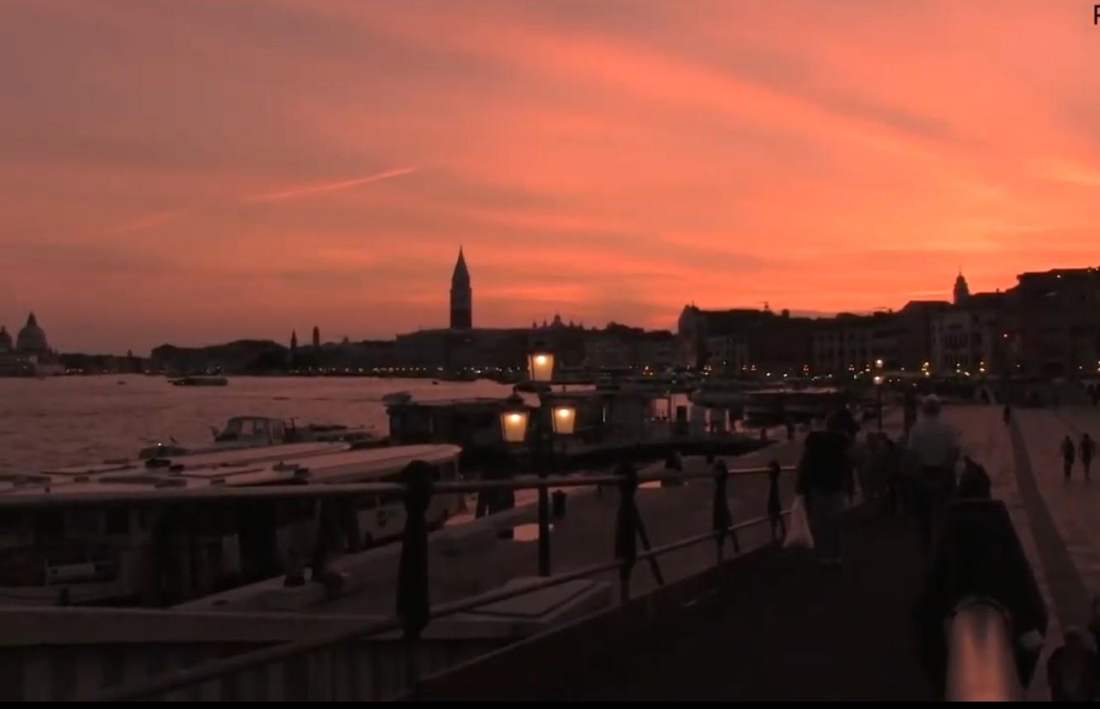
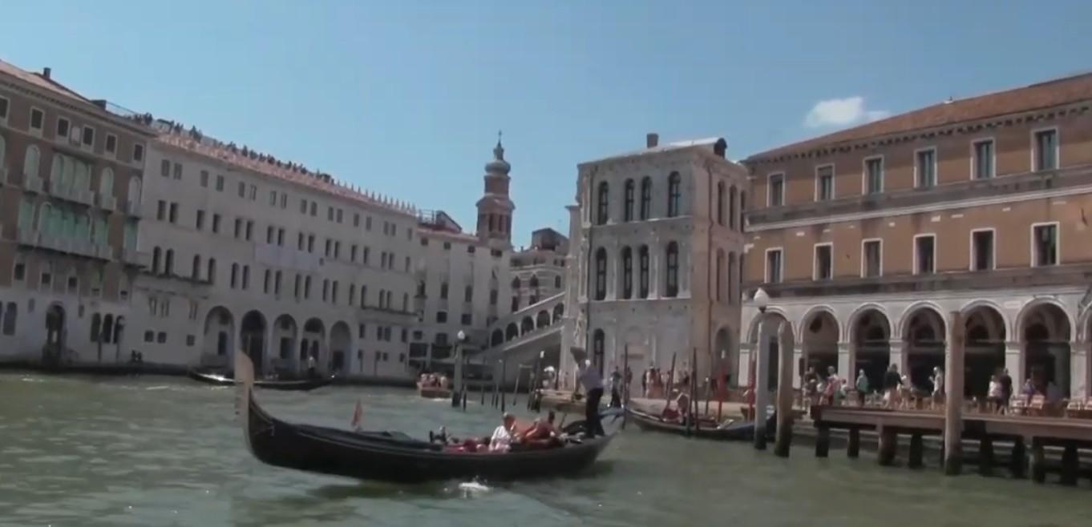
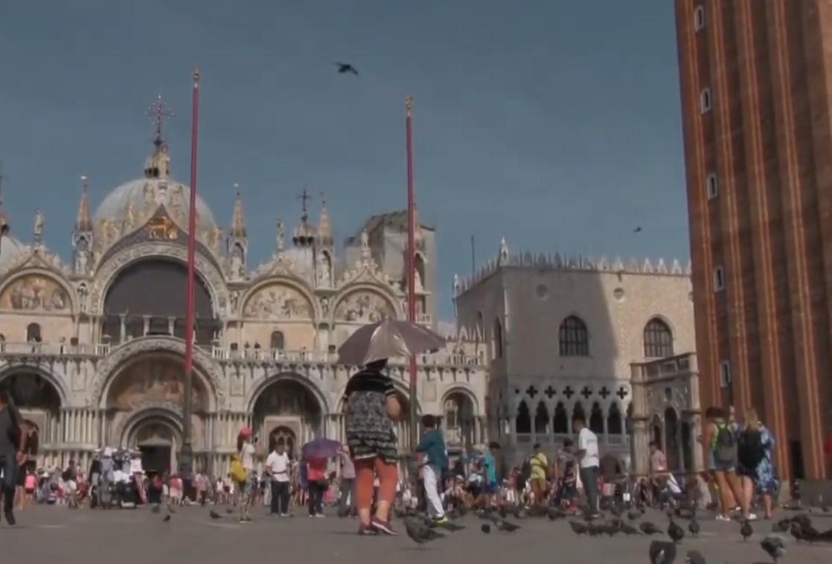
VENEZIA
la città sulla laguna: Patrimonio Mondiale dell’Unesco
Venezia è divisa in sestiere (cioè 6 zone): ognuna corrisponde al quartiere delle altre città

Slide 5
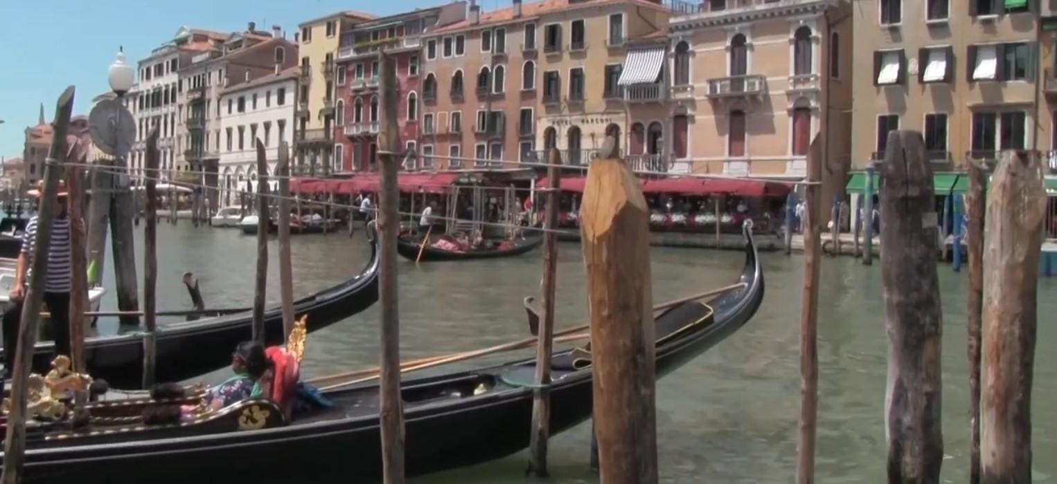
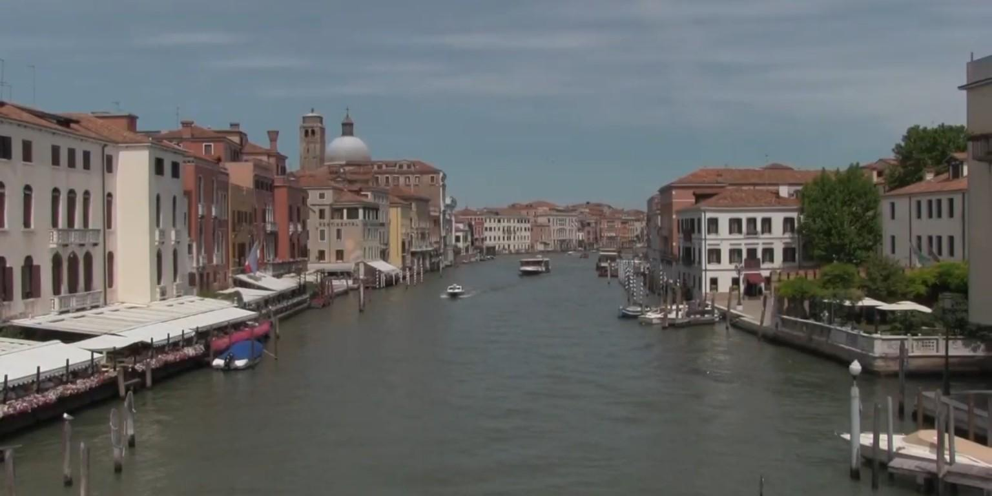
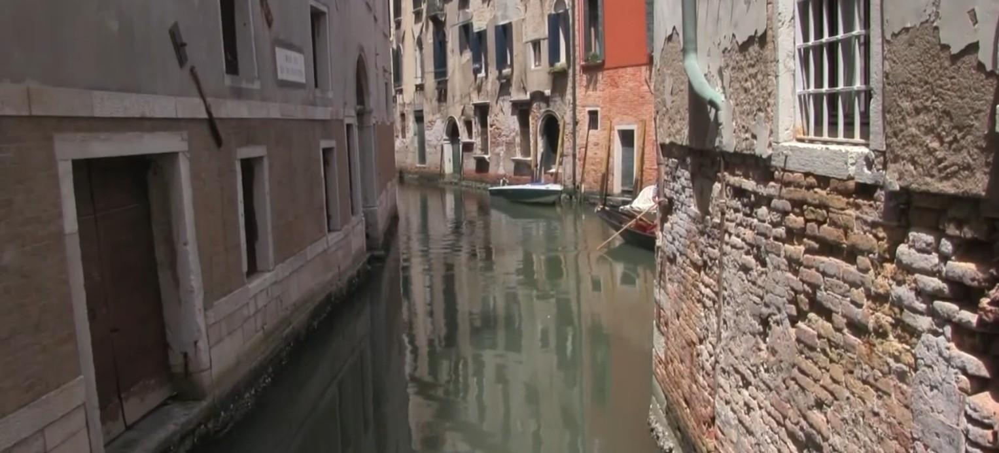
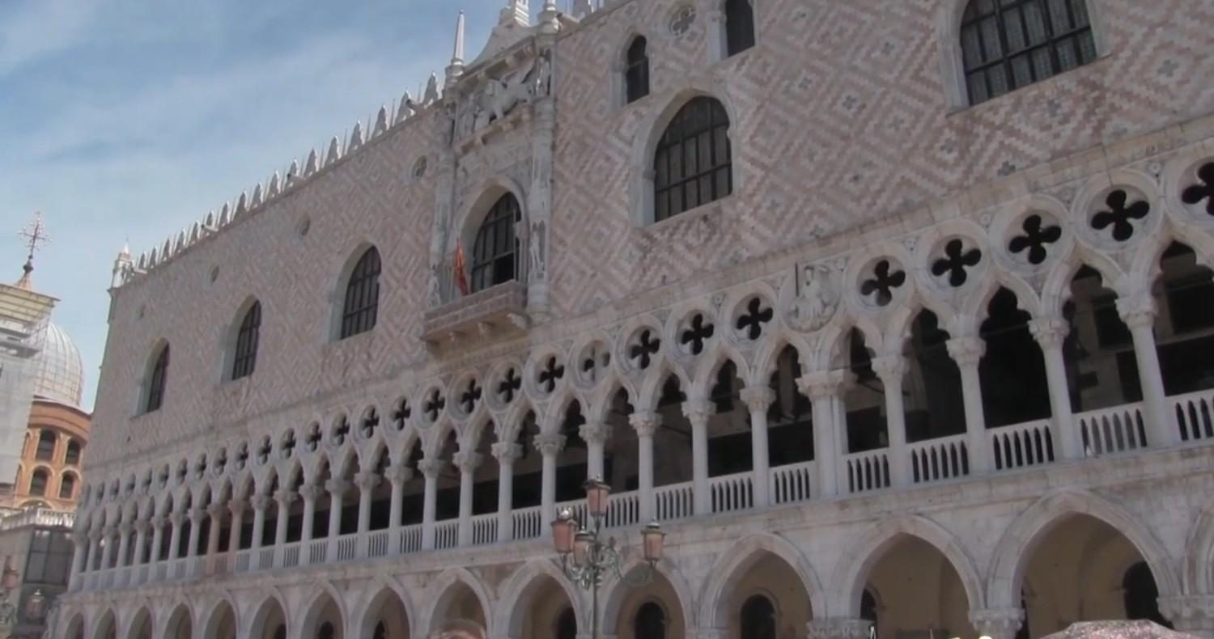
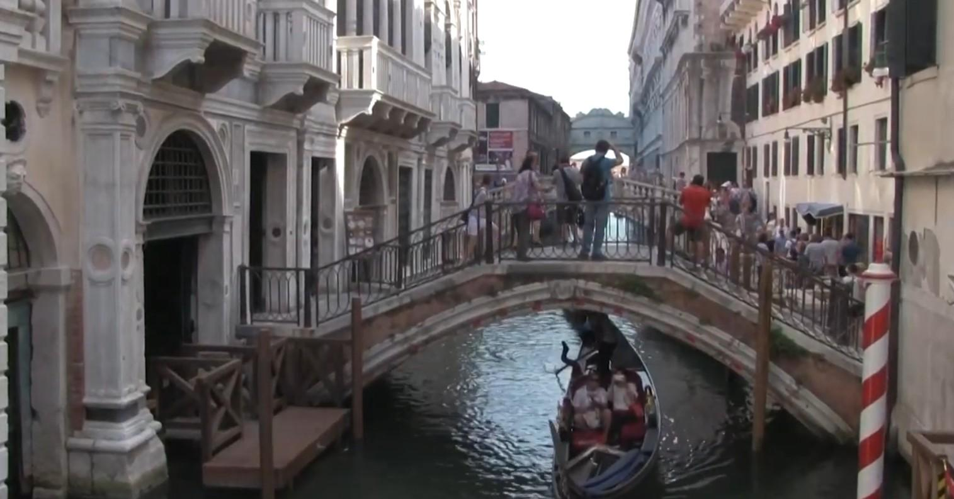
La Basilica di San Marco conserva le reliquie del Santo. All’interno ci sono più di 8.000m quadrati di mosaici.
PALAZZO DUCALE: anticamente sede del DOGE, capo di Stato della Repubblica Marinara.

Slide 6
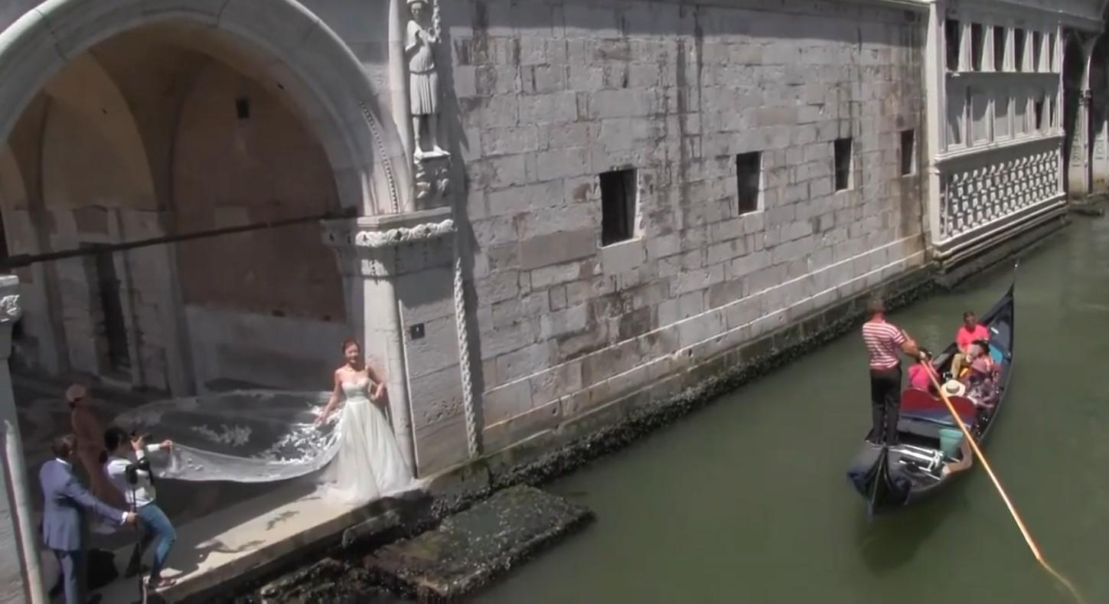
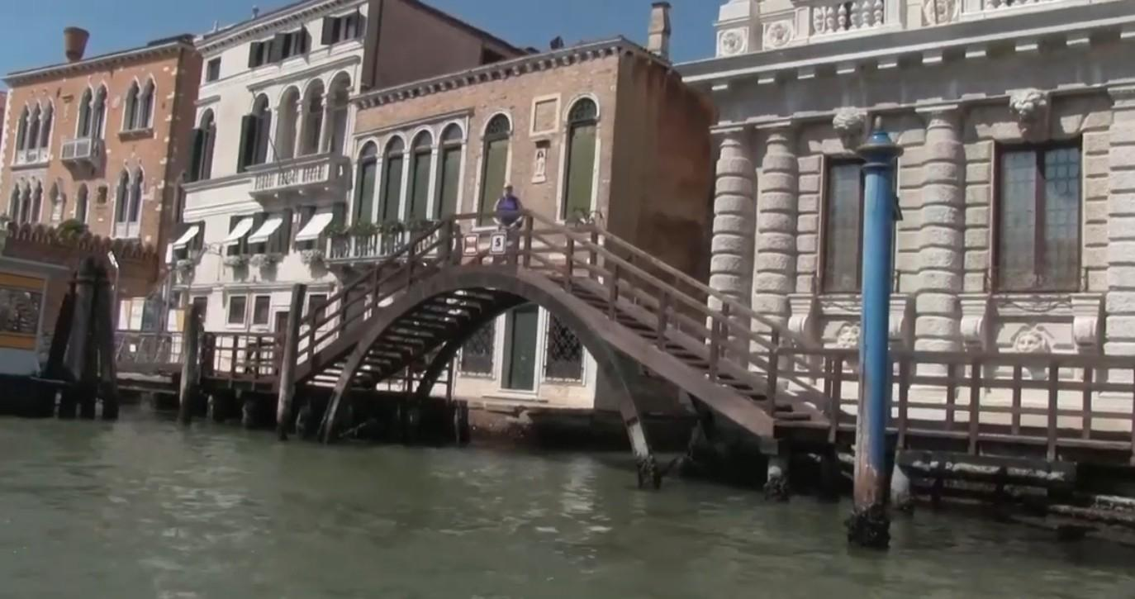
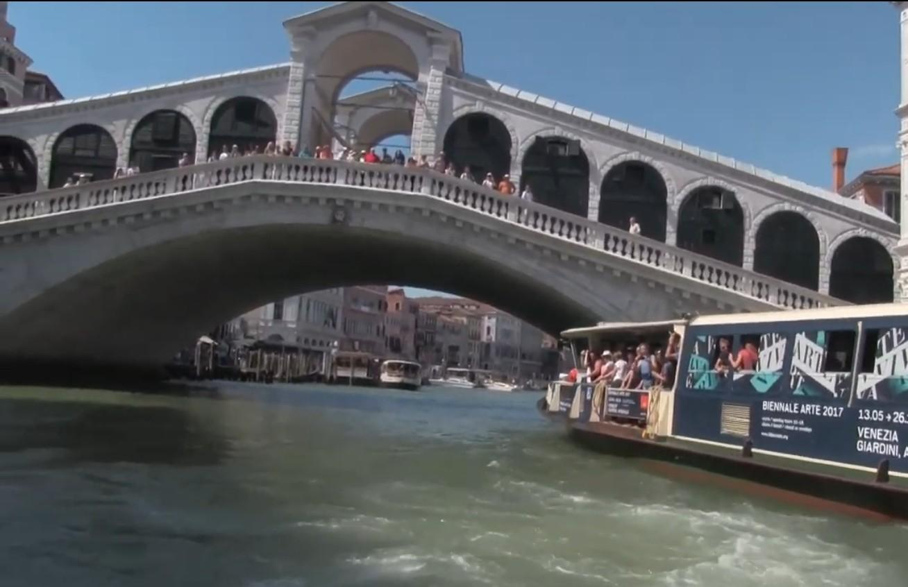
I canali navigabili sono le strade dei veneziani, sono 178 con 438 ponti. Ogni canale si chiama RIO
Il PONTE DI RIALTO è il più antico ponte di Venezia: ha incisa la data di fondazione della città: 25 marzo 421.

Slide 7
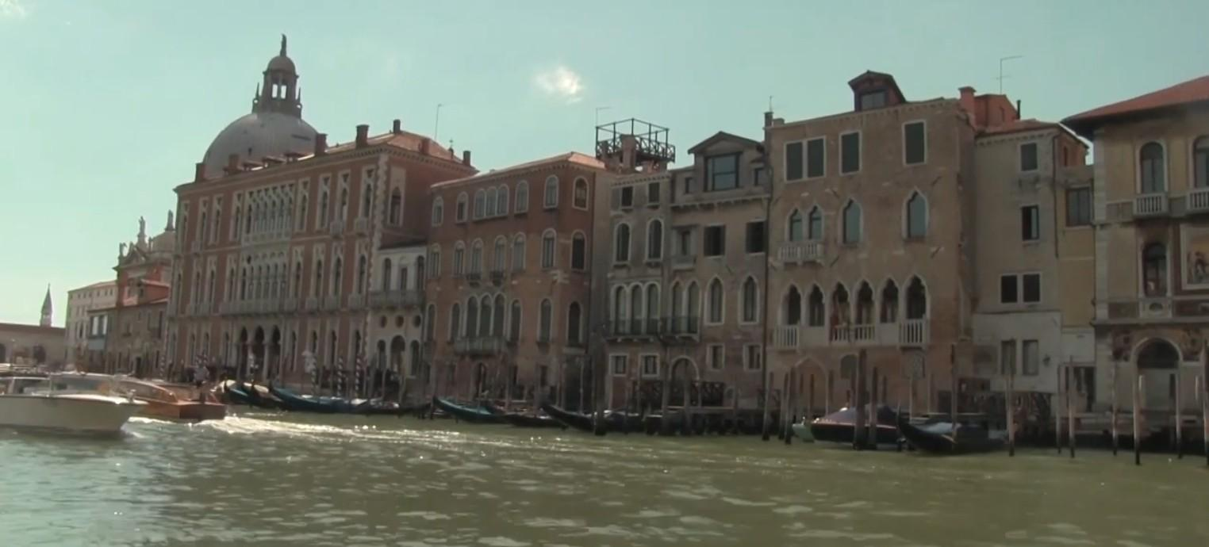
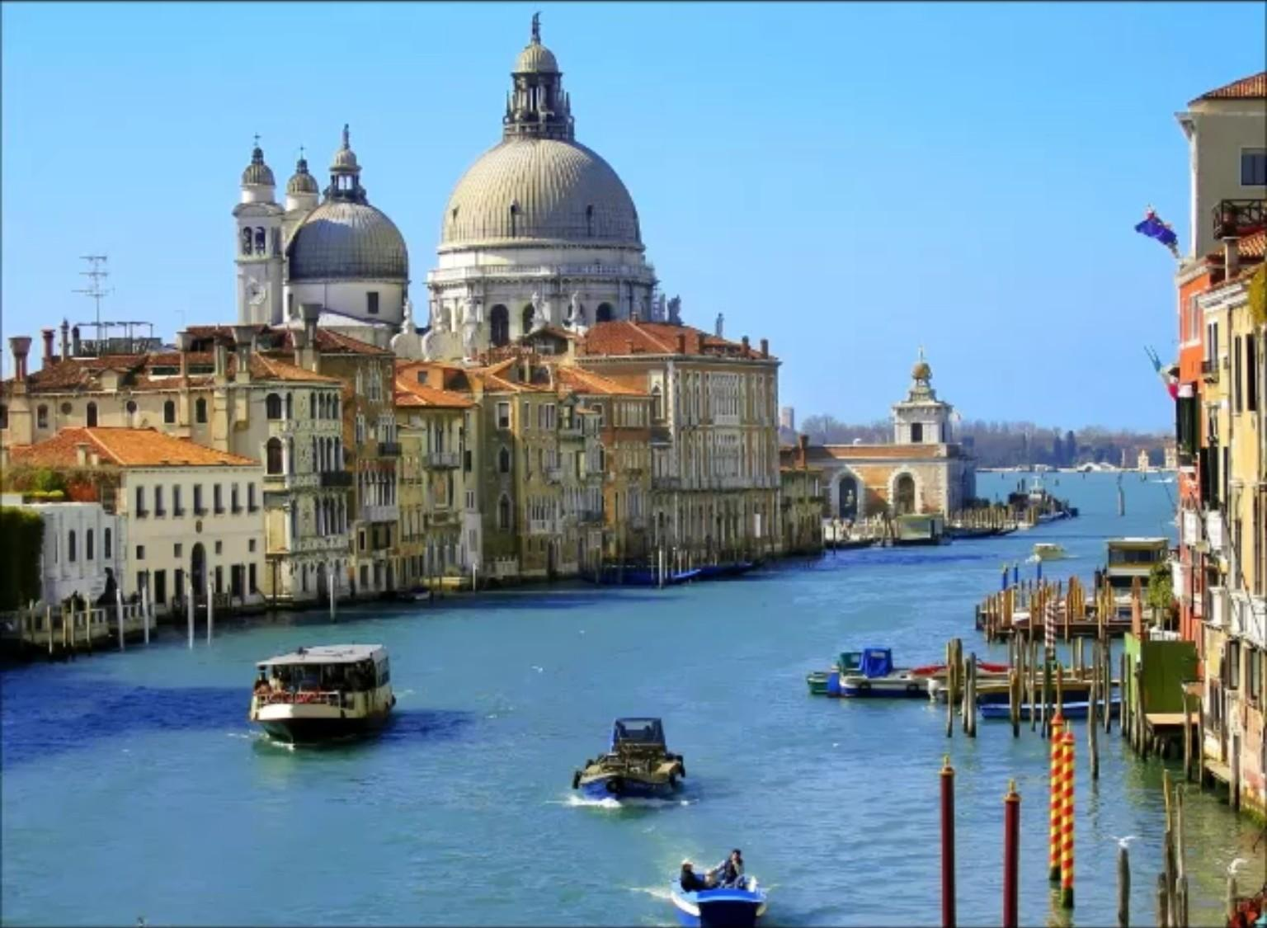
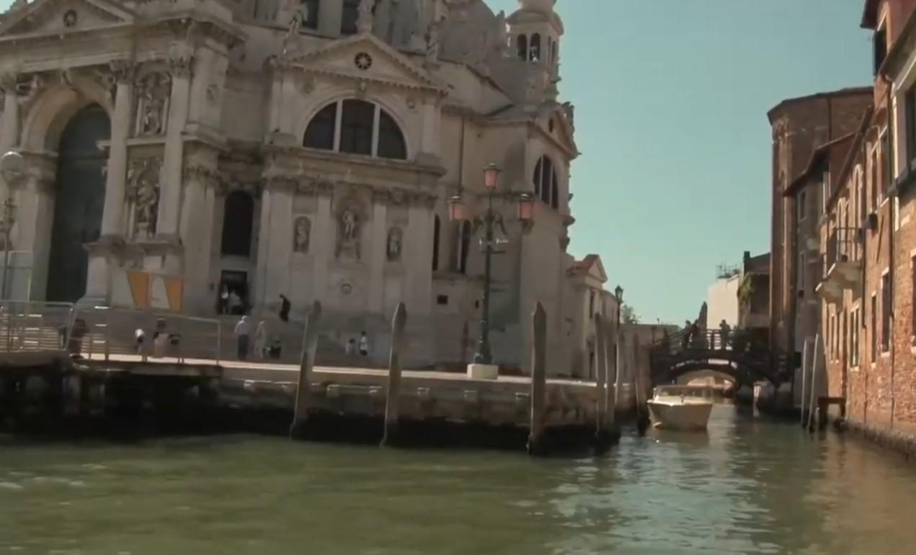
VENEZIA è stata dichiarata la città più bella del mondo

Slide 8
VENEZIA e il suo CARNEVALE

Slide 9
…maschere a Venezia…

Slide 10
Fiume Adige= nasce presso il Passo Resia, in Alto Adige e sfocia ad estuario nel mare Adriatico…trovati dei fossili!
…questi siamo noi!!!

Slide 11
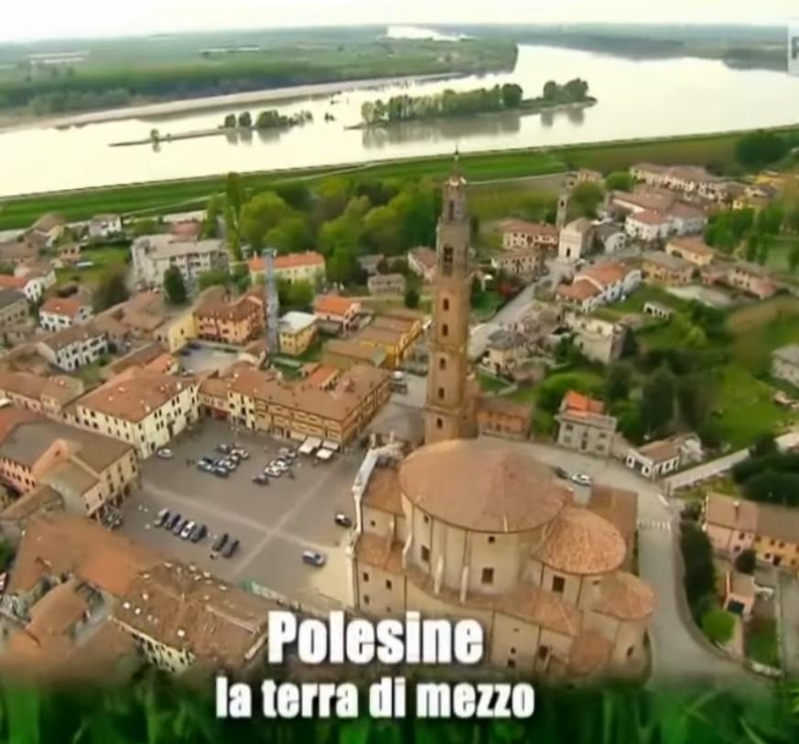
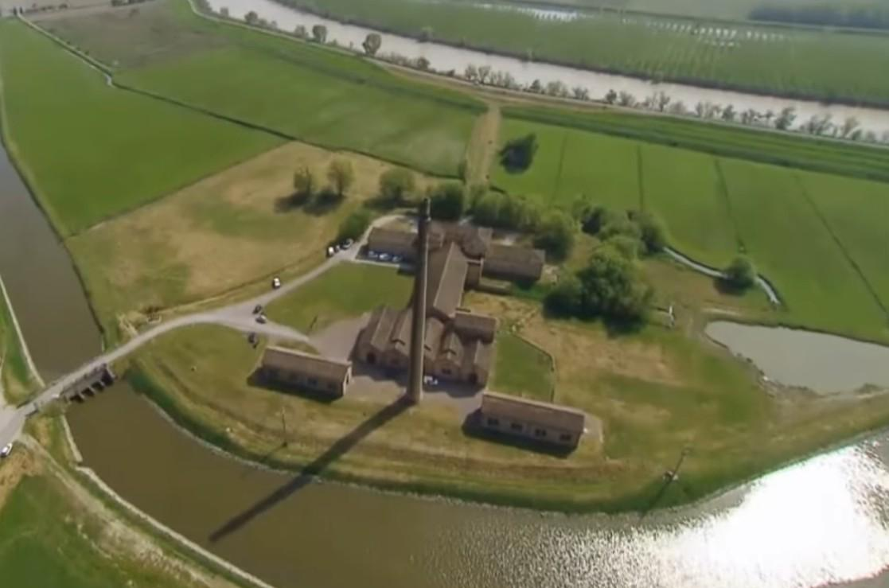
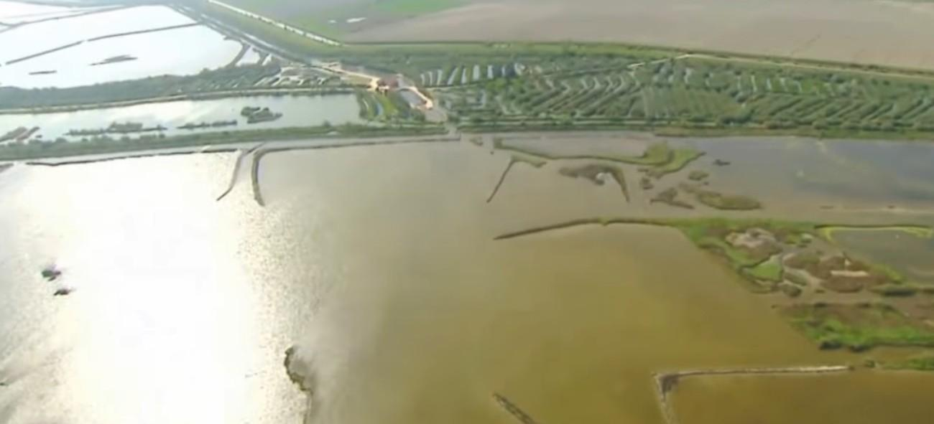
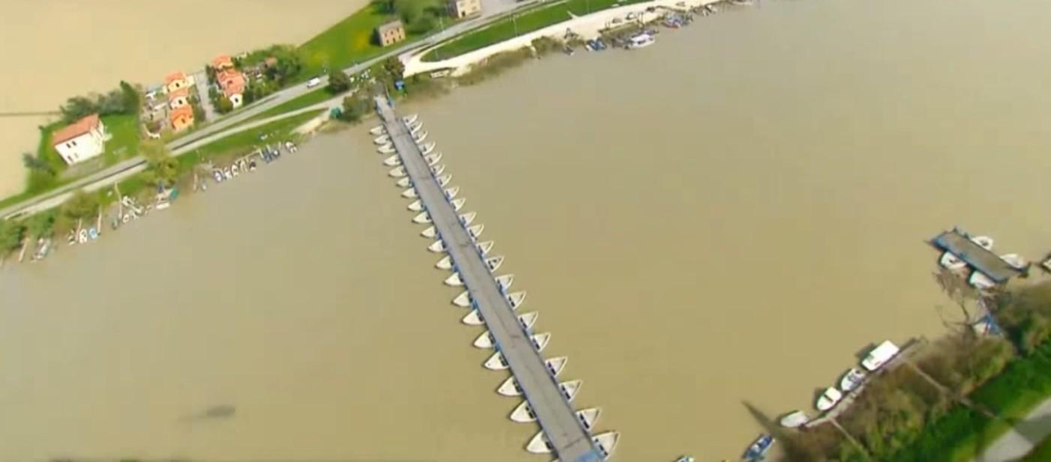
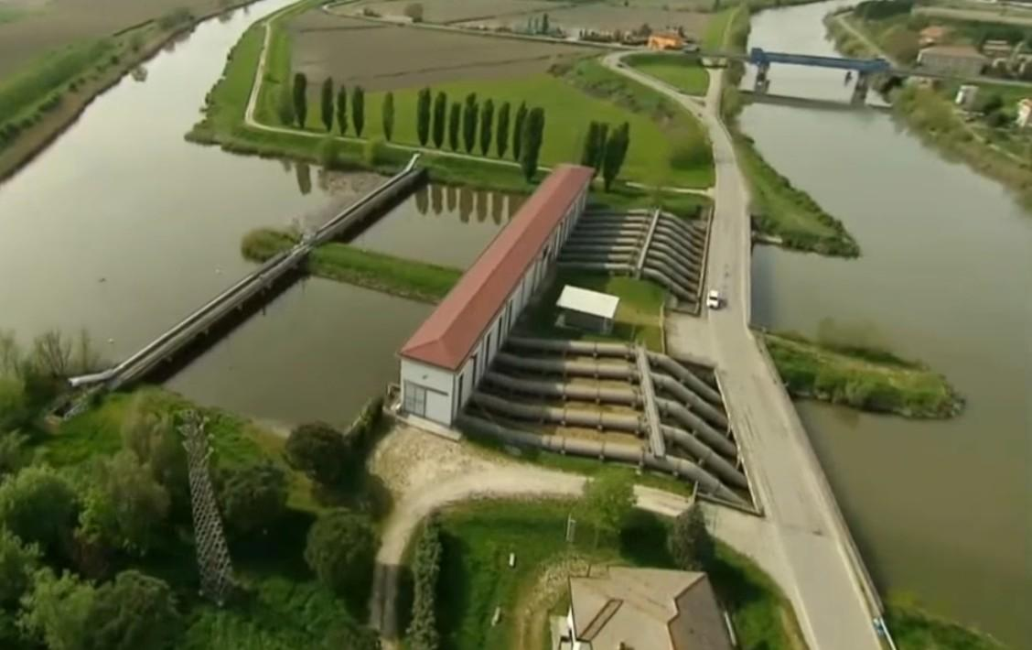
T E R R A E A C Q U A

Slide 12
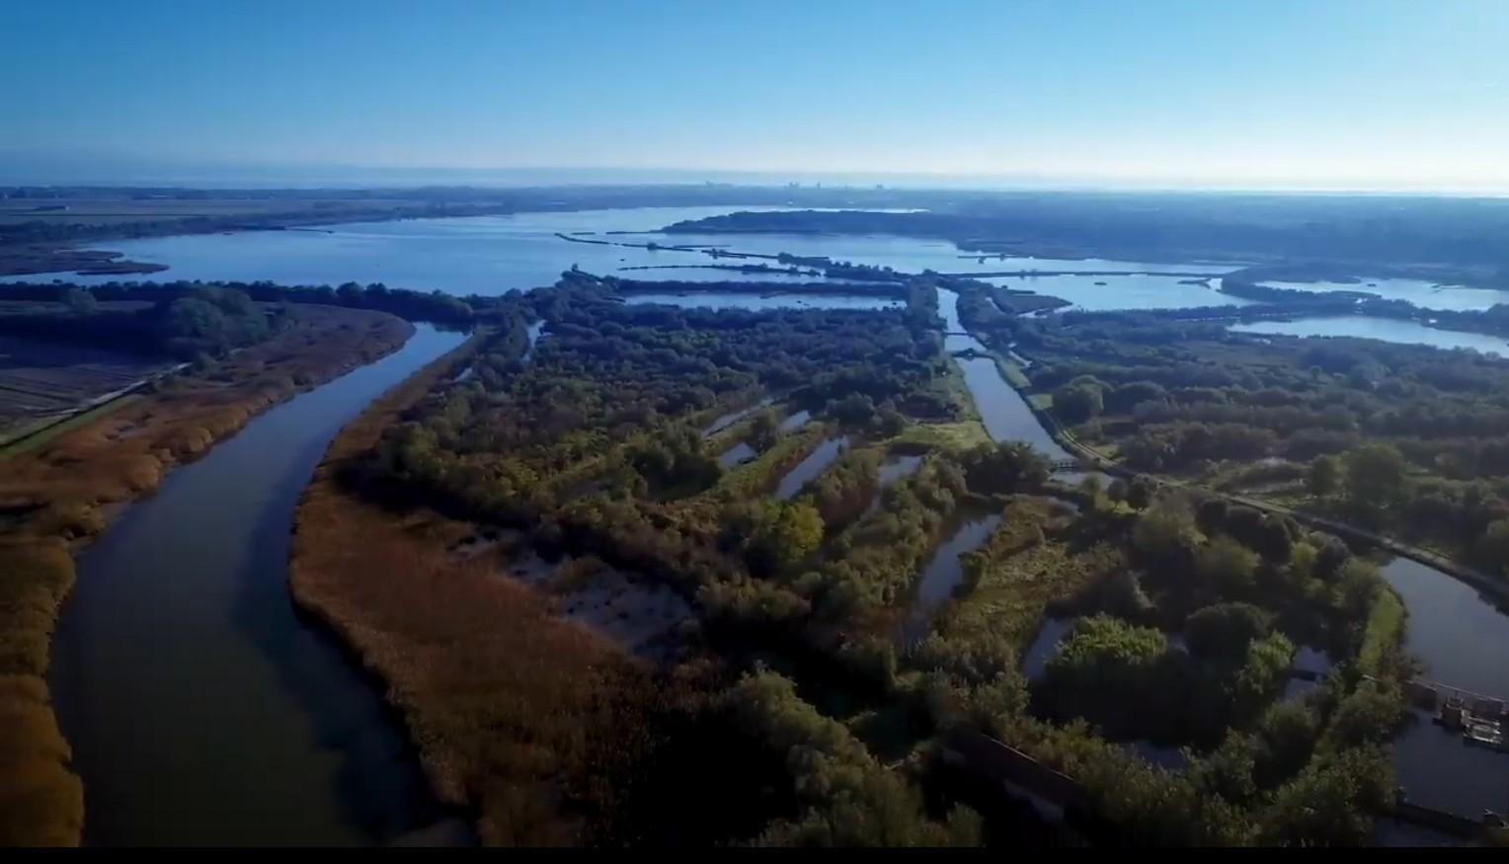
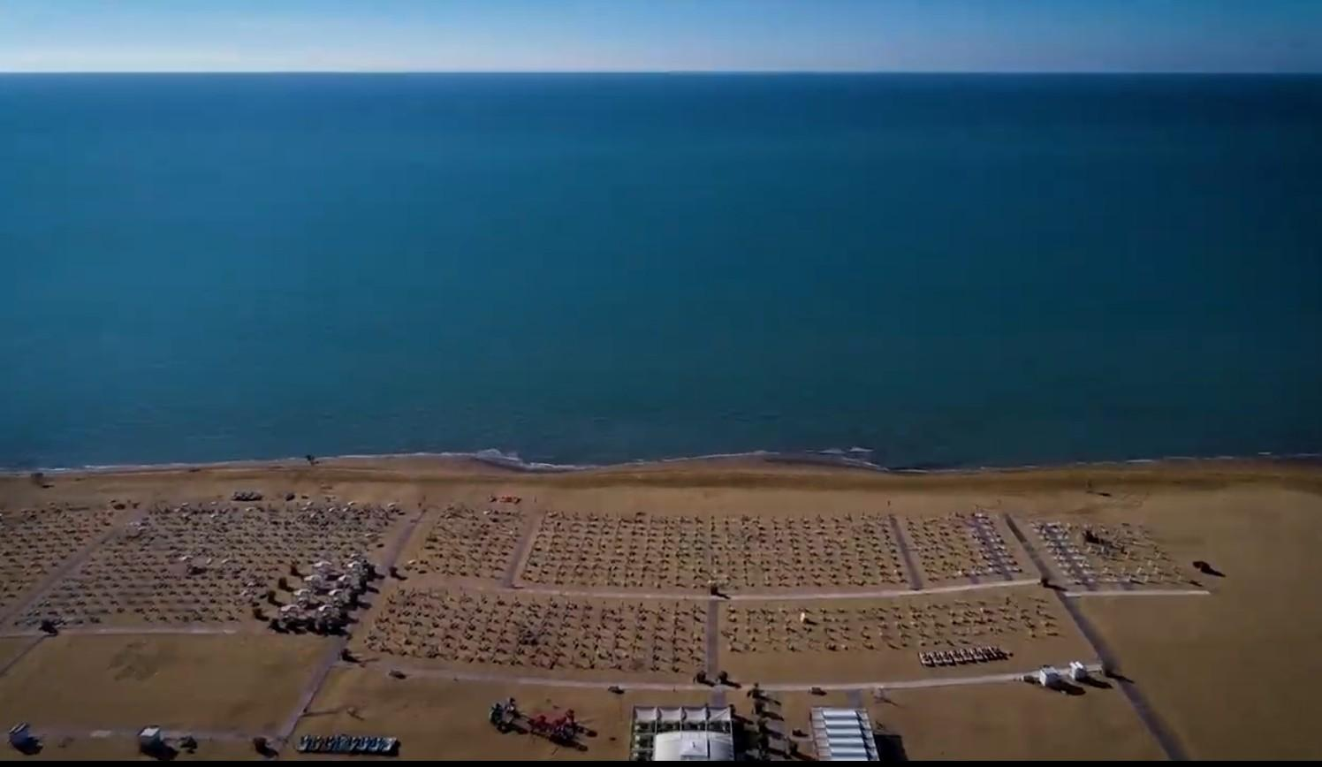
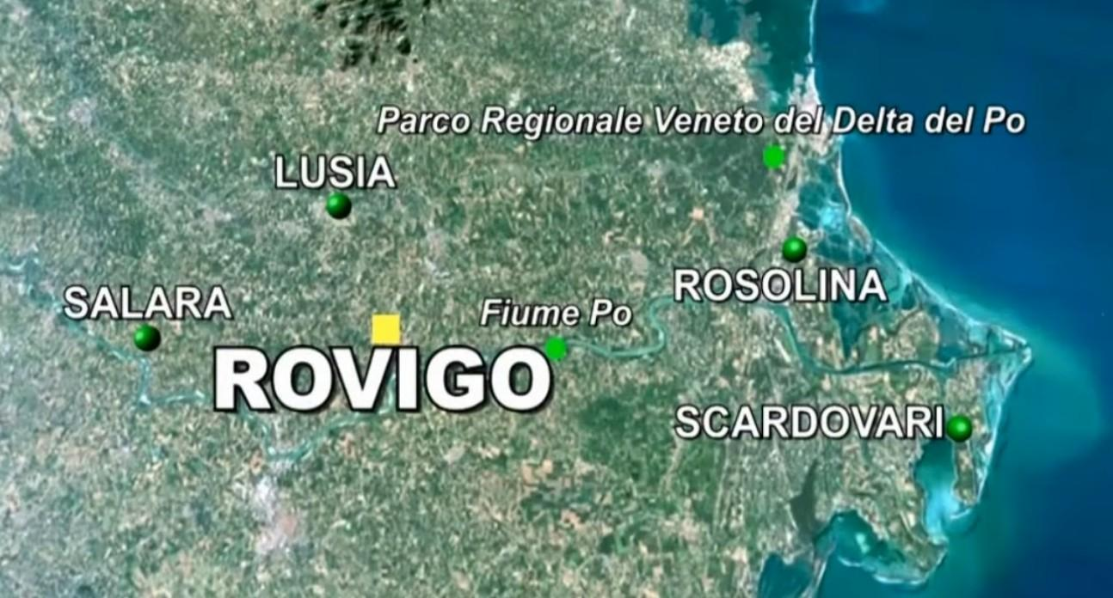
M E R A V I G L I O S O D E L T A D E L P O

Slide 13
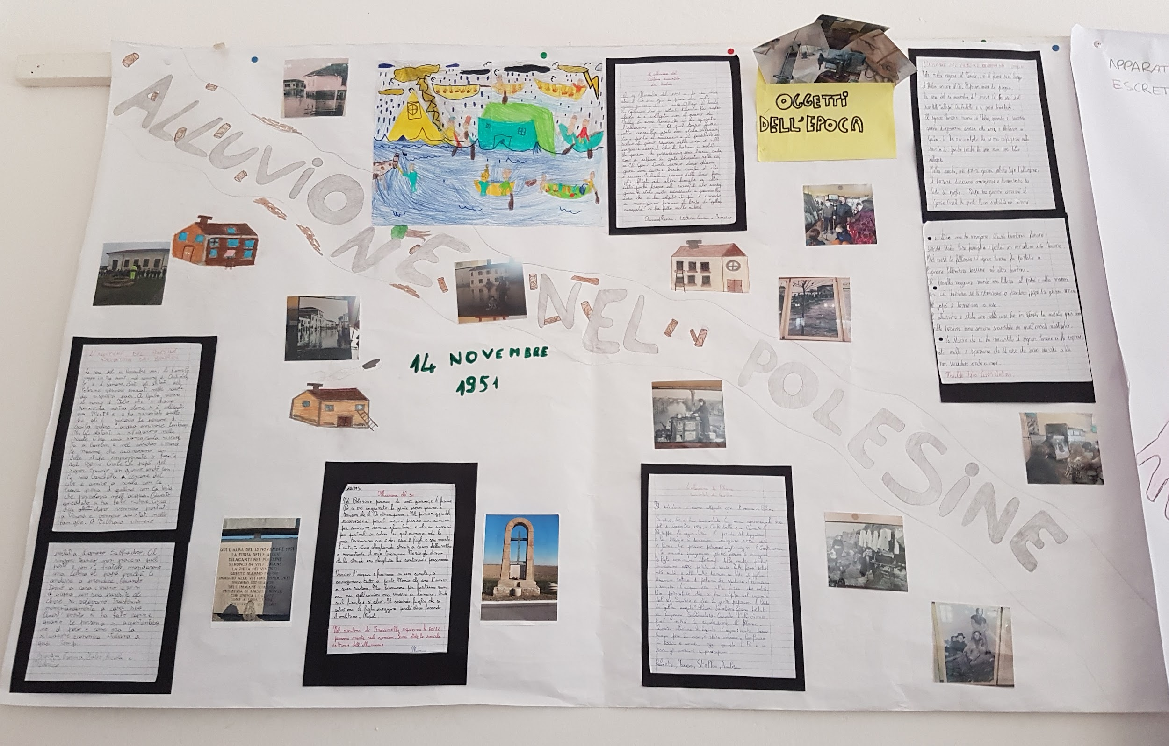
…le nostre ricerche…

Slide 14
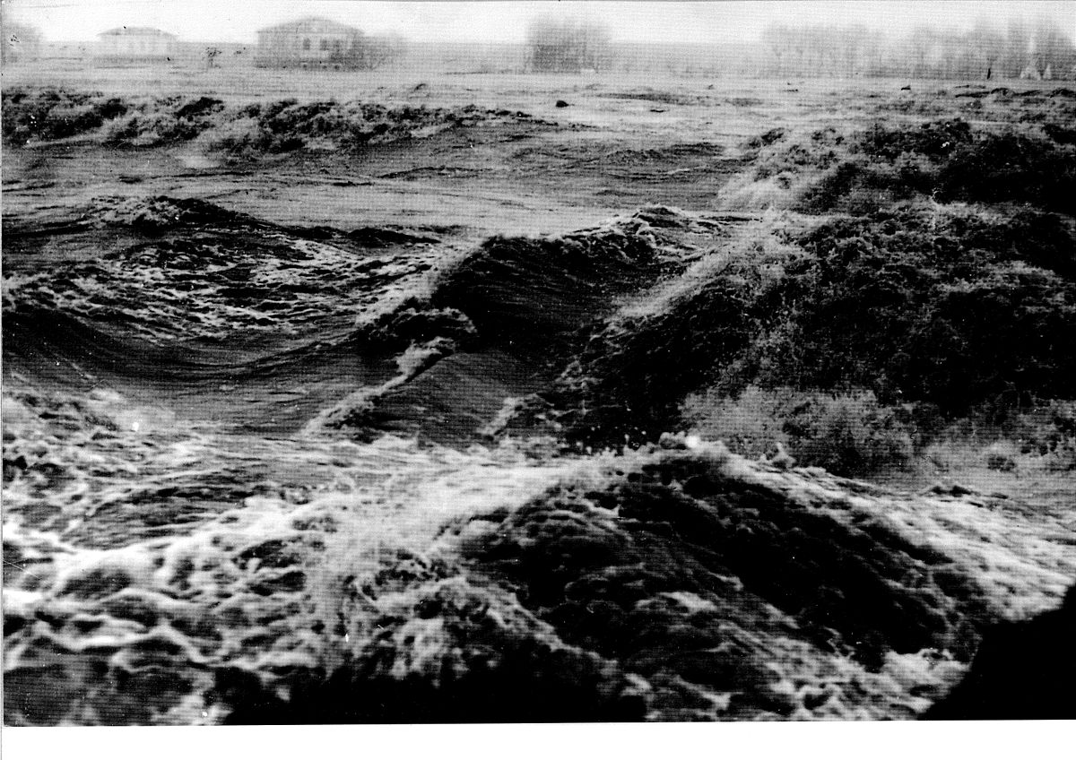
ACQUA ACQUA ACQUA

Slide 15
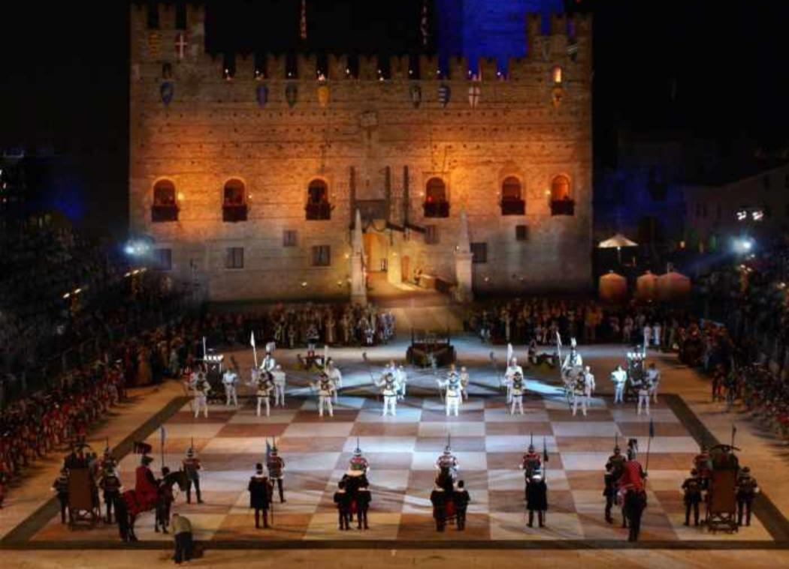
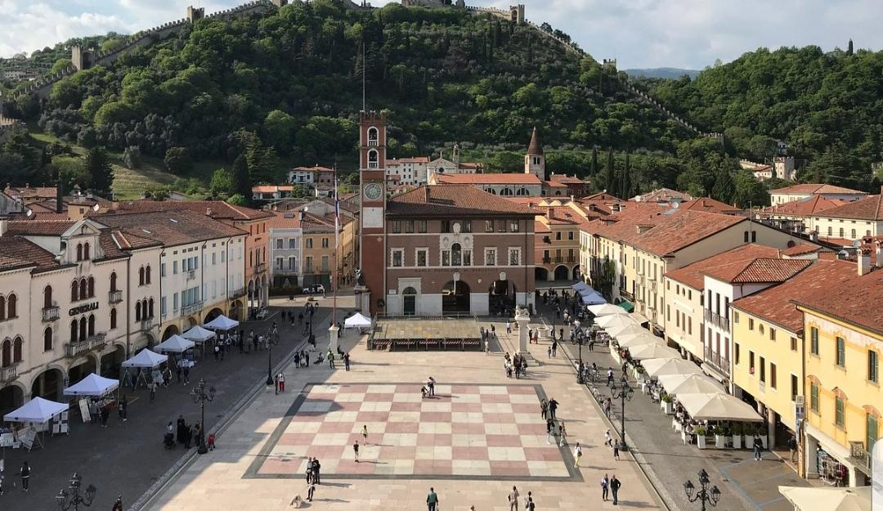
MAROSTICA: la magnifica Piazza degli Scacchi fa rivivere la leggenda della figlia del Castellano e i due giovani cavalieri,
rivali in amore.

Slide 16
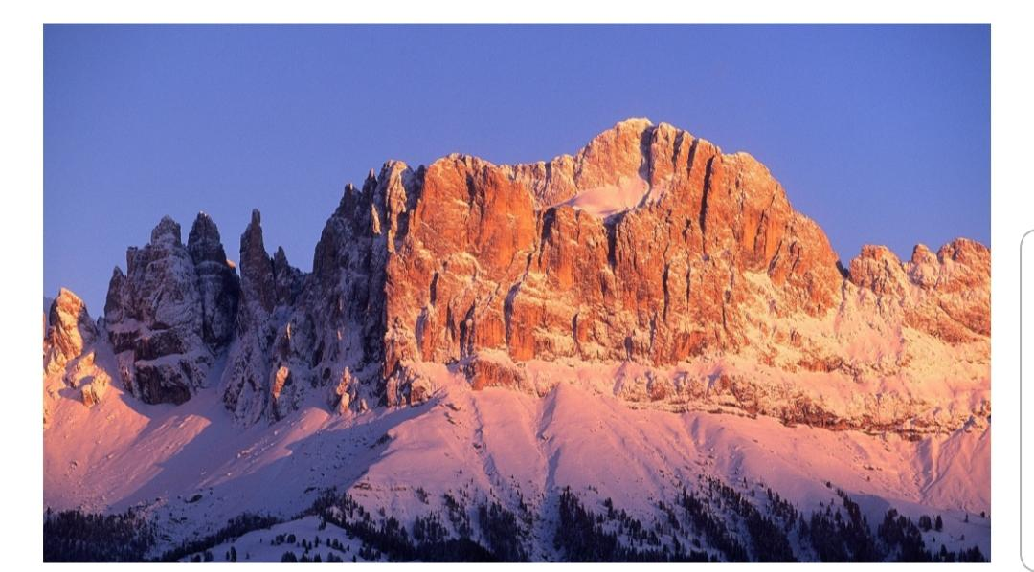
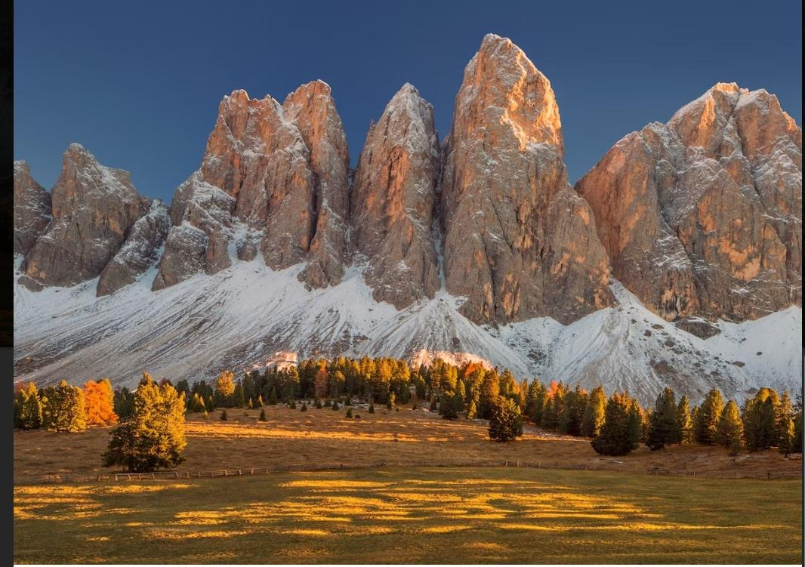
Le Dolomiti sono emerse dal mare tropicale che si estendeva in gran parte del territorio dell’Italia del nord, con un fondale ricco di coralli, molluschi, alghe e pesci ed oggi conservano nella loro roccia la testimonianza di una vita marina iniziata 290 milioni di anni fa. La roccia si chiama “dolomia”.
Il 26 giugno 2009 le Dolomiti sono state riconosciute dall’Unesco come PATRIMONIO MONDIALE NATURALE DELL’UMANITA’.

Slide 17
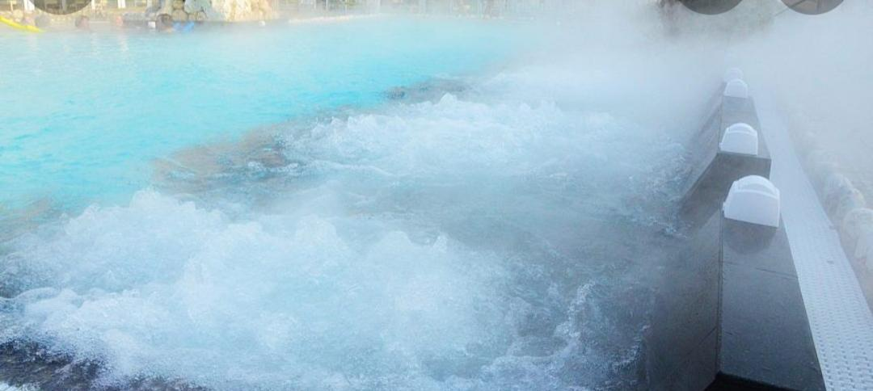
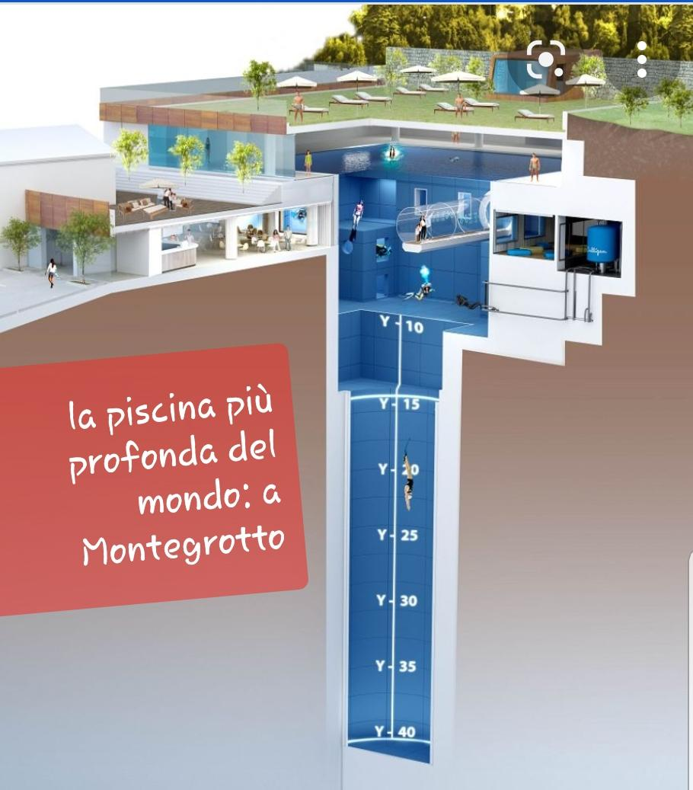
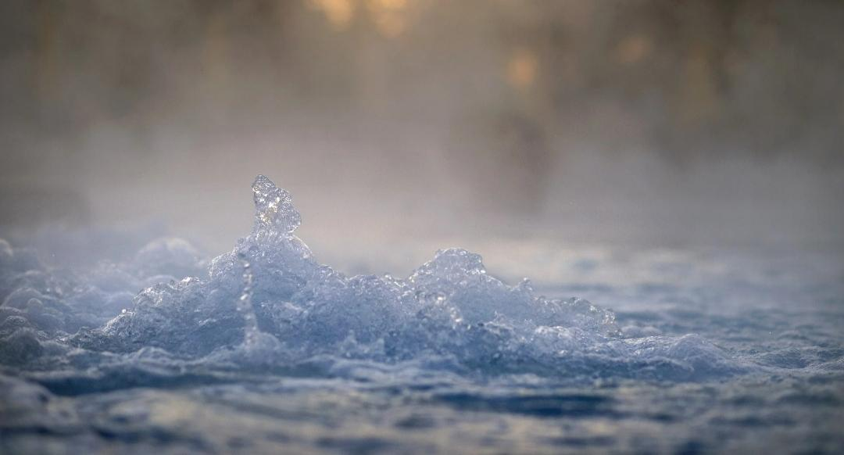
Le Terme Euganee sono conosciute da anni per le loro cure termali: infatti, da millenni, in questo territorio affiorano dalla profondità acque termali, con proprietà curative e benefiche.

Slide 18
ORIGINI DELL’ACQUA TERMALE
L’acqua termale delle Terme Euganee filtra negli incontaminati bacini delle Prealpi a circa 2000 m d’altitudine: studi approfonditi hanno appunto permesso di stabilire che effettivamente le acque termali presenti nel sottosuolo dei Colli Euganei nascono dalle piogge che cadono sulle Piccole Dolomiti e sulle Prealpi, vicino Verona.
Devono quindi defluire nel sottosuolo per circa 80 Km ad una profondità di 3000 metri prima di arrivare alle preziose sorgenti di Abano Terme. Durante questo percorso, che dura fino a 30 anni, attraverso la roccia calcarea e sotto forte pressione le acque meteoriche, cariche di energia geotermica, raggiungono in alcuni tratti temperature di 200°C, raffreddandosi poi nella risalita verso il suolo dove sgorgano a 87°C, ed inoltre si arricchiscono di alcuni sali minerali, fondamentali per la produzione delle particolari microflore con cui vengono lavorati i famosissimi fanghi.

Slide 19
VERONA: Romeo e Giulietta…
Montecchi e Capuleti, famiglie rivali…
L’Arena, anfiteatro romano
il 30 novembre 2000 Verona è stata dichiarata Patrimonio Mondiale dell’Unesco
l'Arena veniva usata per spettacoli ludici, tra i quali anche i combattimenti fra gladiatori. Questi avvenivano al centro dell'anfiteatro nell'area chiamata harena (da cui il nome Arena) per la presenza di sabbia, che serviva per assorbire il sangue versato da uomini e animali.

Slide 20
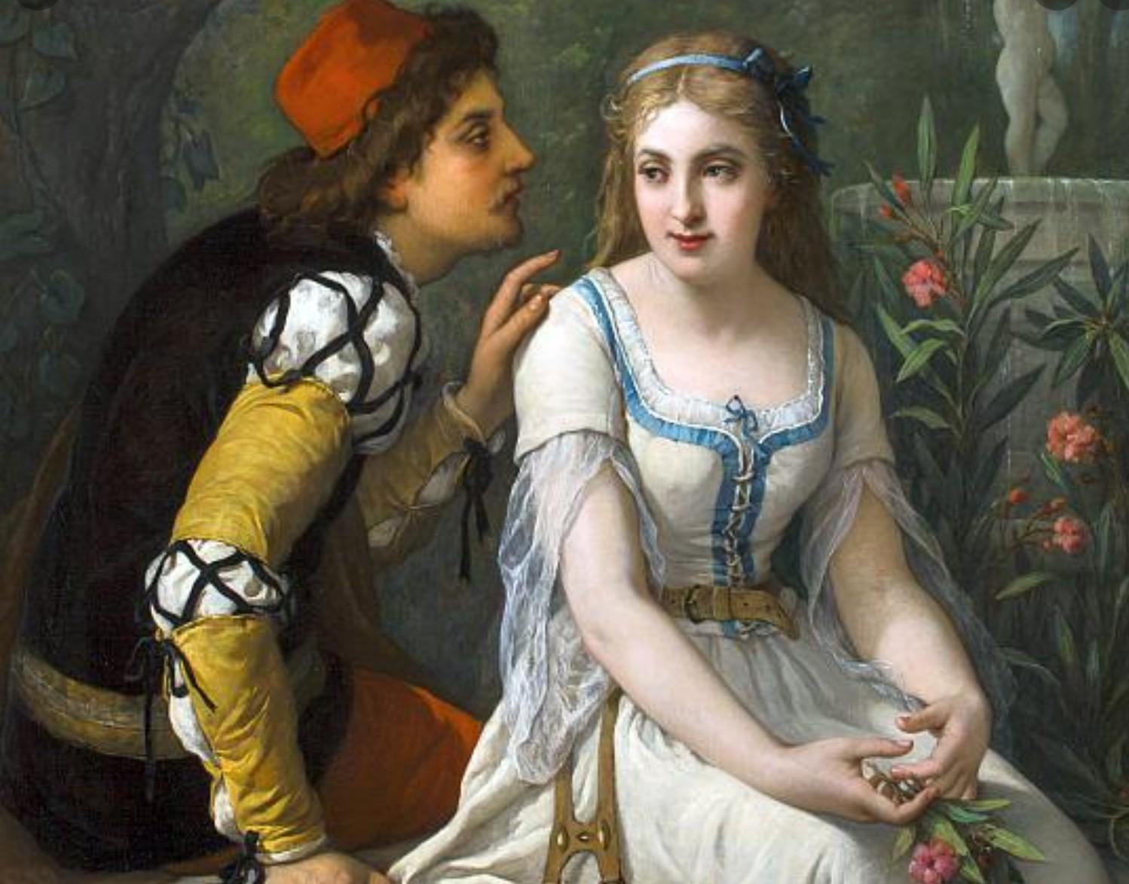
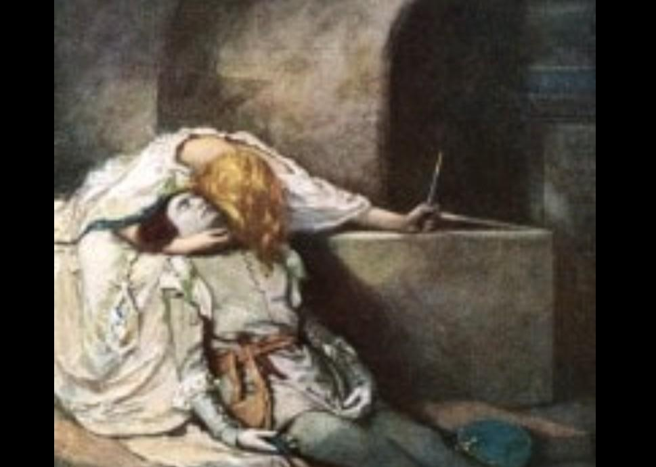
A Verona e in tutto il mondo è famosa la storia di Romeo e Giulietta che racconta:
Romeo e Giulietta, due giovani ragazzi, si amavano ma le loro famiglie erano rivali, i Montecchi e i Capuleti, e ogni volta che i due giovani si avvicinavano, le famiglie intervenivano e li separavano… il padre di Giulietta cerca di affrettare le nozze della figlia con Paride, un giovane a cui era stata promessa in sposa, ma Giulietta escogita un piano...il giorno delle nozze, come stabilito, Giulietta beve la pozione "magica" e viene creduta morta, viene così sepolta nella tomba di famiglia. Romeo, però, a causa di un imprevisto, non riesce ad essere avvertito del piano, ma, appresa la notizia della morte di Giulietta, decide di tornare nonostante gli fosse stato vietato. Arrivato alla tomba incontra Paride e lo uccide e poi, vedendo l'amata morta, decide anch'egli di morire bevendo una fiala di veleno. Risvegliatasi dal sonno, Giulietta scopre il cadavere di Romeo accanto a sé e, per la disperazione, si uccide con il pugnale del suo sposo.

Slide 21
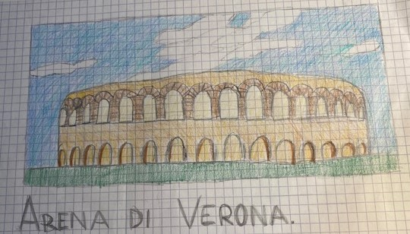
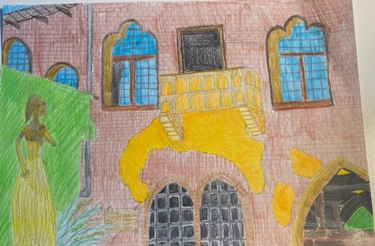
Le nostre rappresentazioni

Slide 22
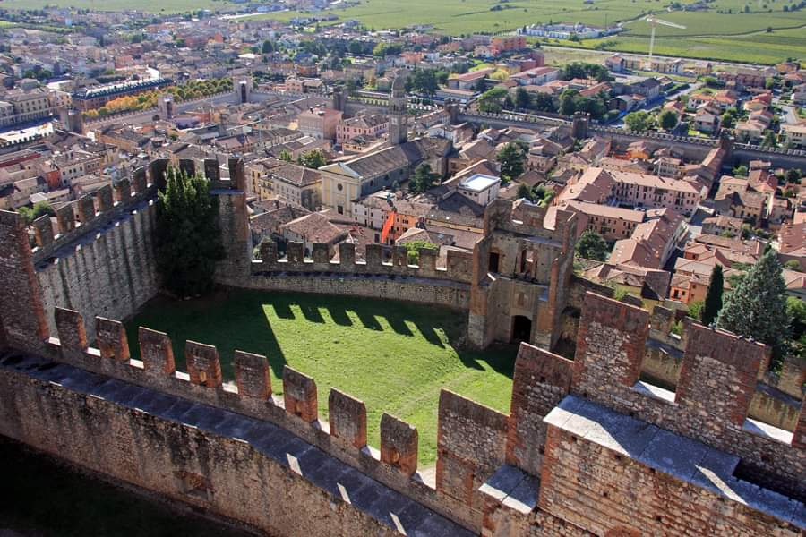
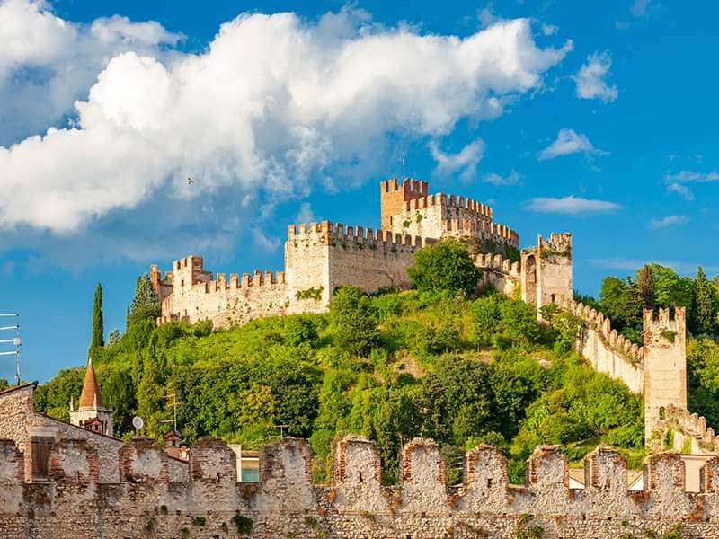
SOAVE provincia di VERONA
Soave è il “Borgo dei Borghi” 2022!!!
Soave è il borgo più bello d’Italia. La cittadina medievale fortificata dell’est veronese, dominata dal suo imponente e suggestivo castello scaligero.

Slide 23
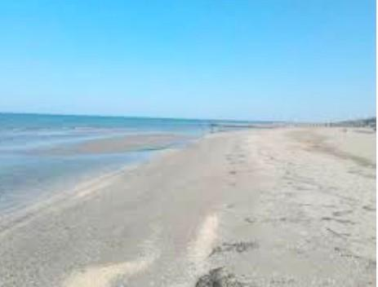
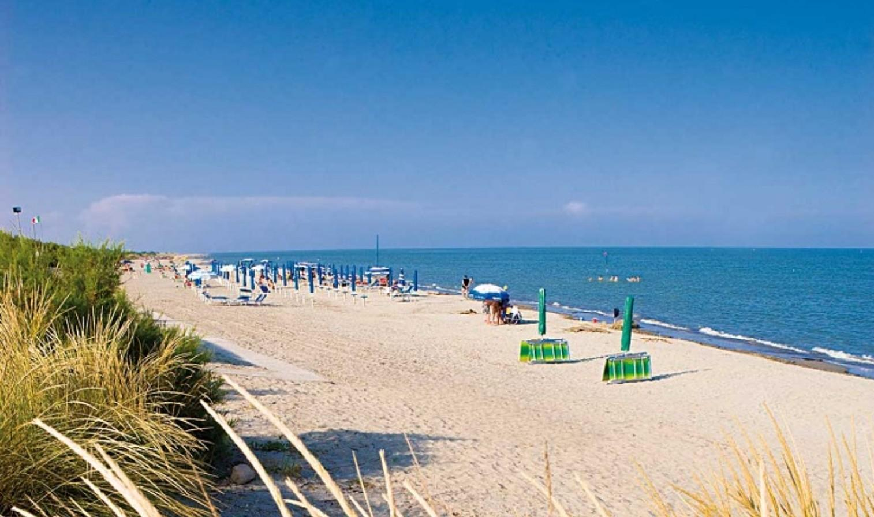
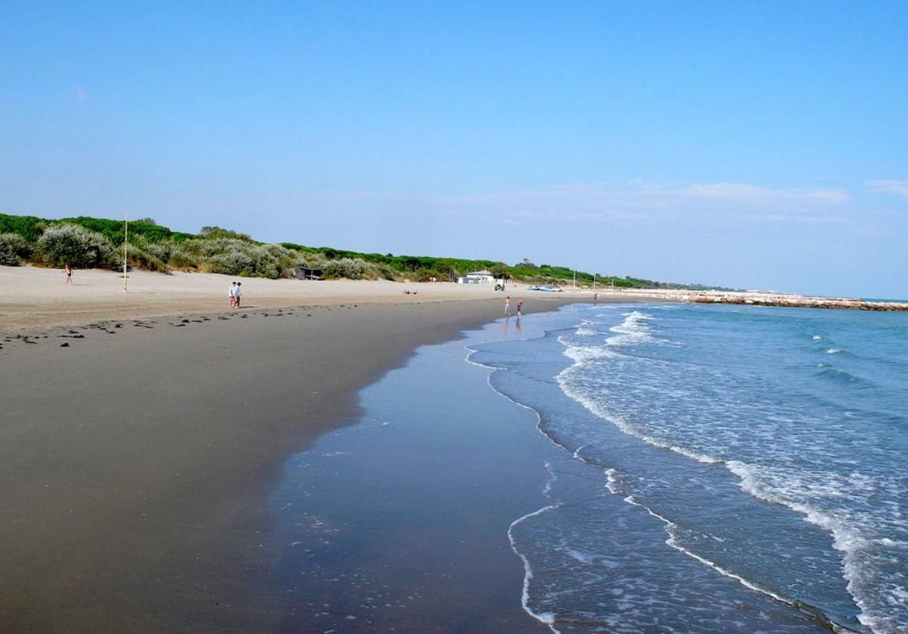
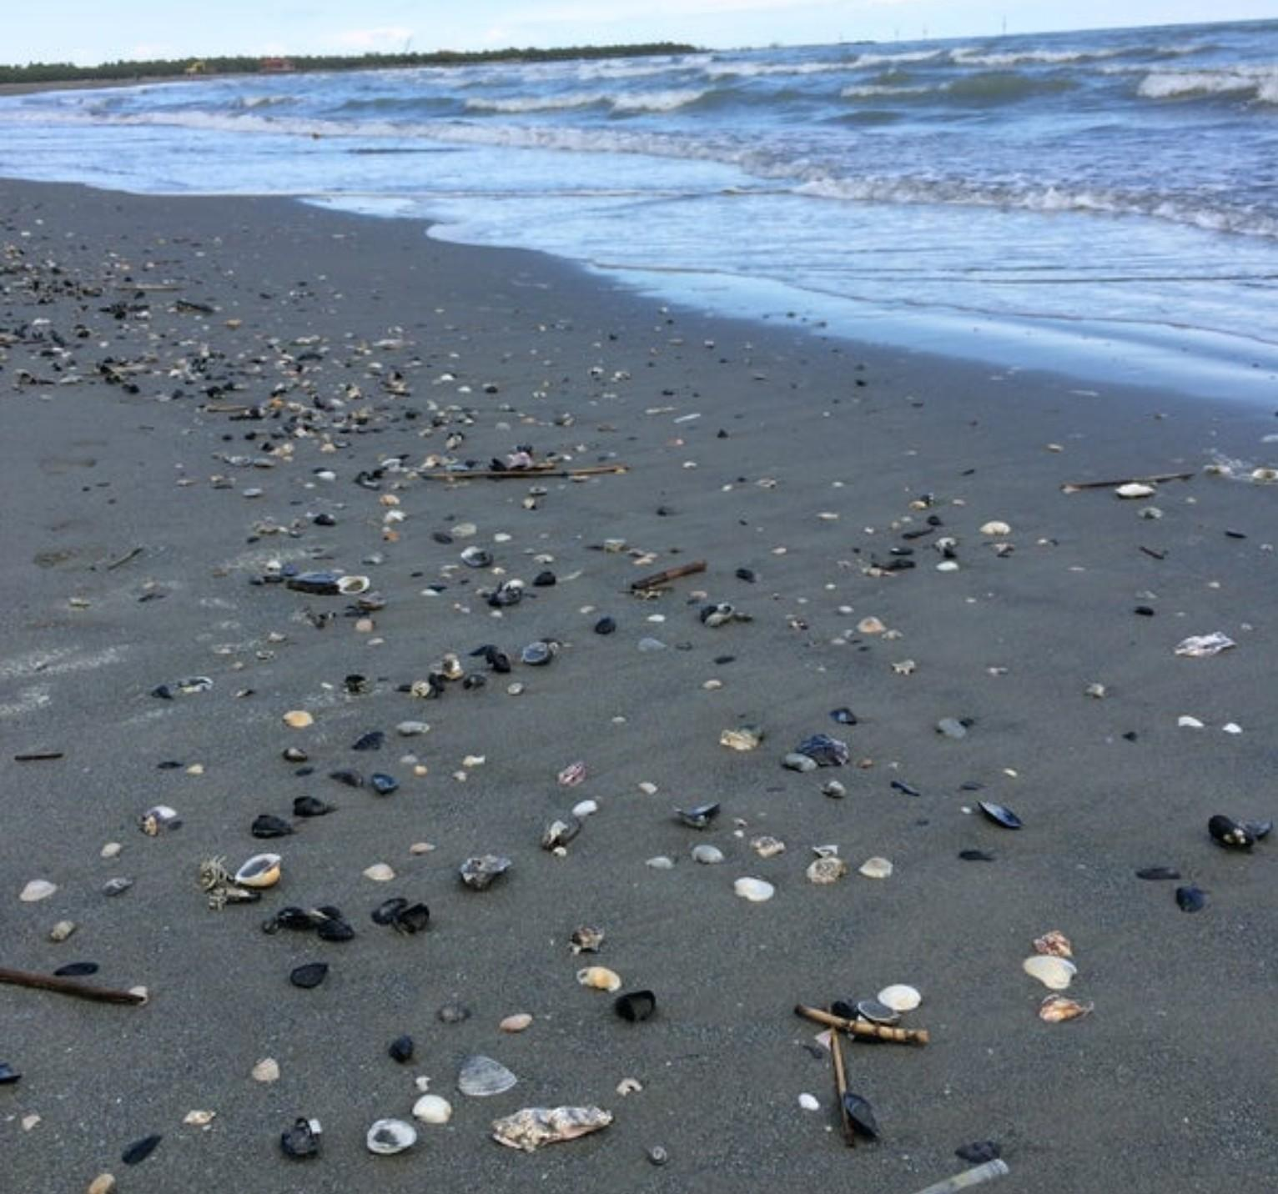
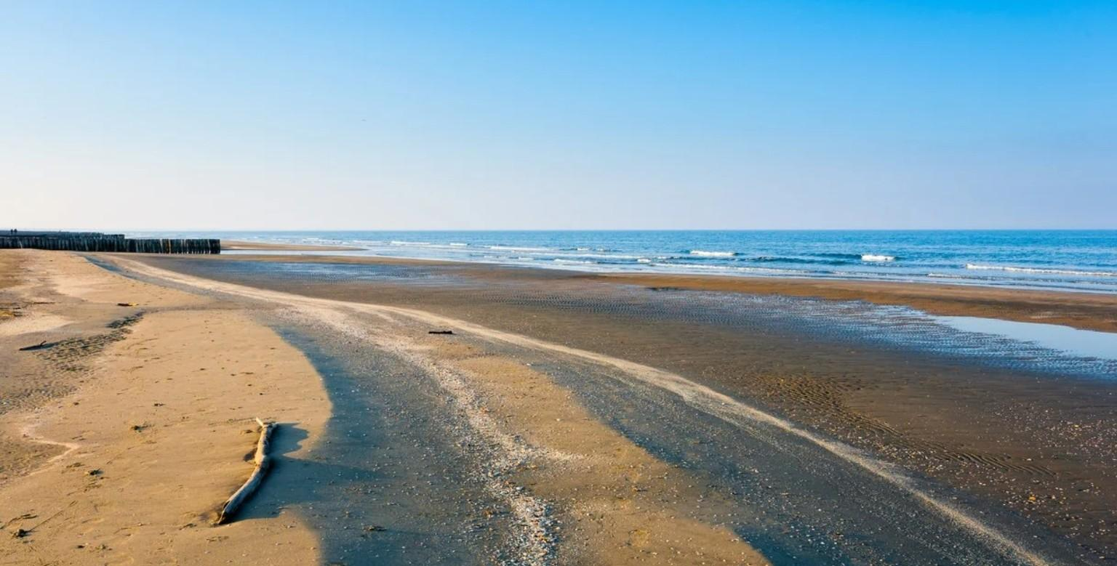
…le lunghe spiagge sabbiose

Slide 24
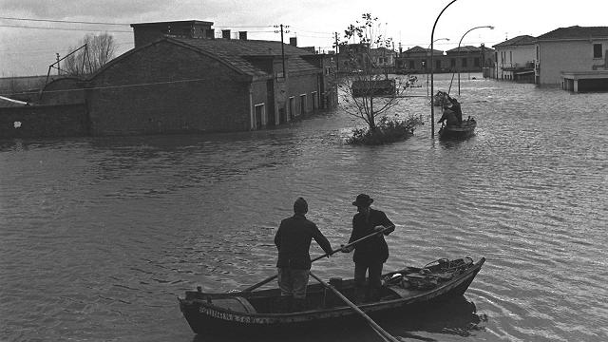
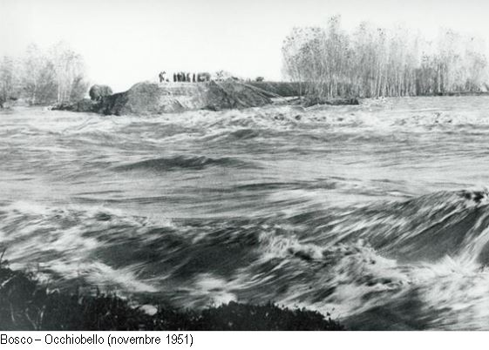
Alluvione del Polesine :14 novembre 1951

Slide 25
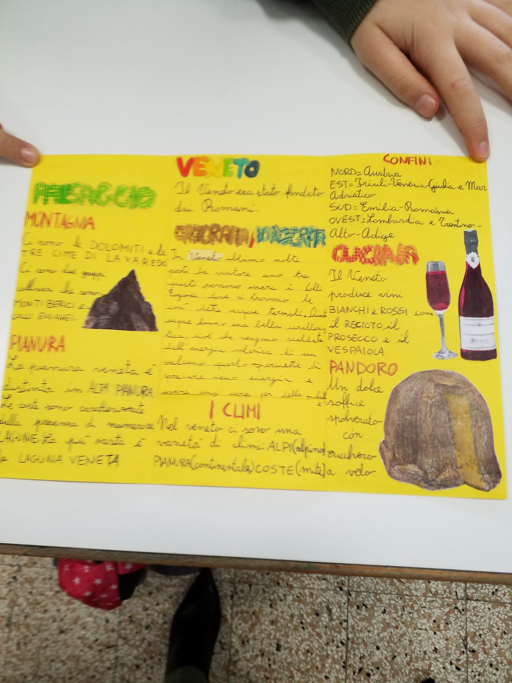
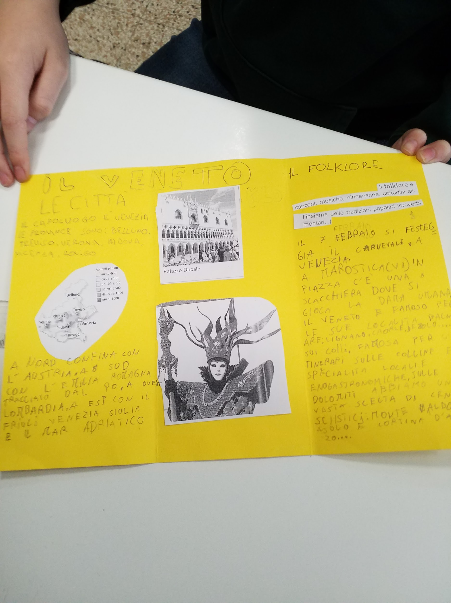
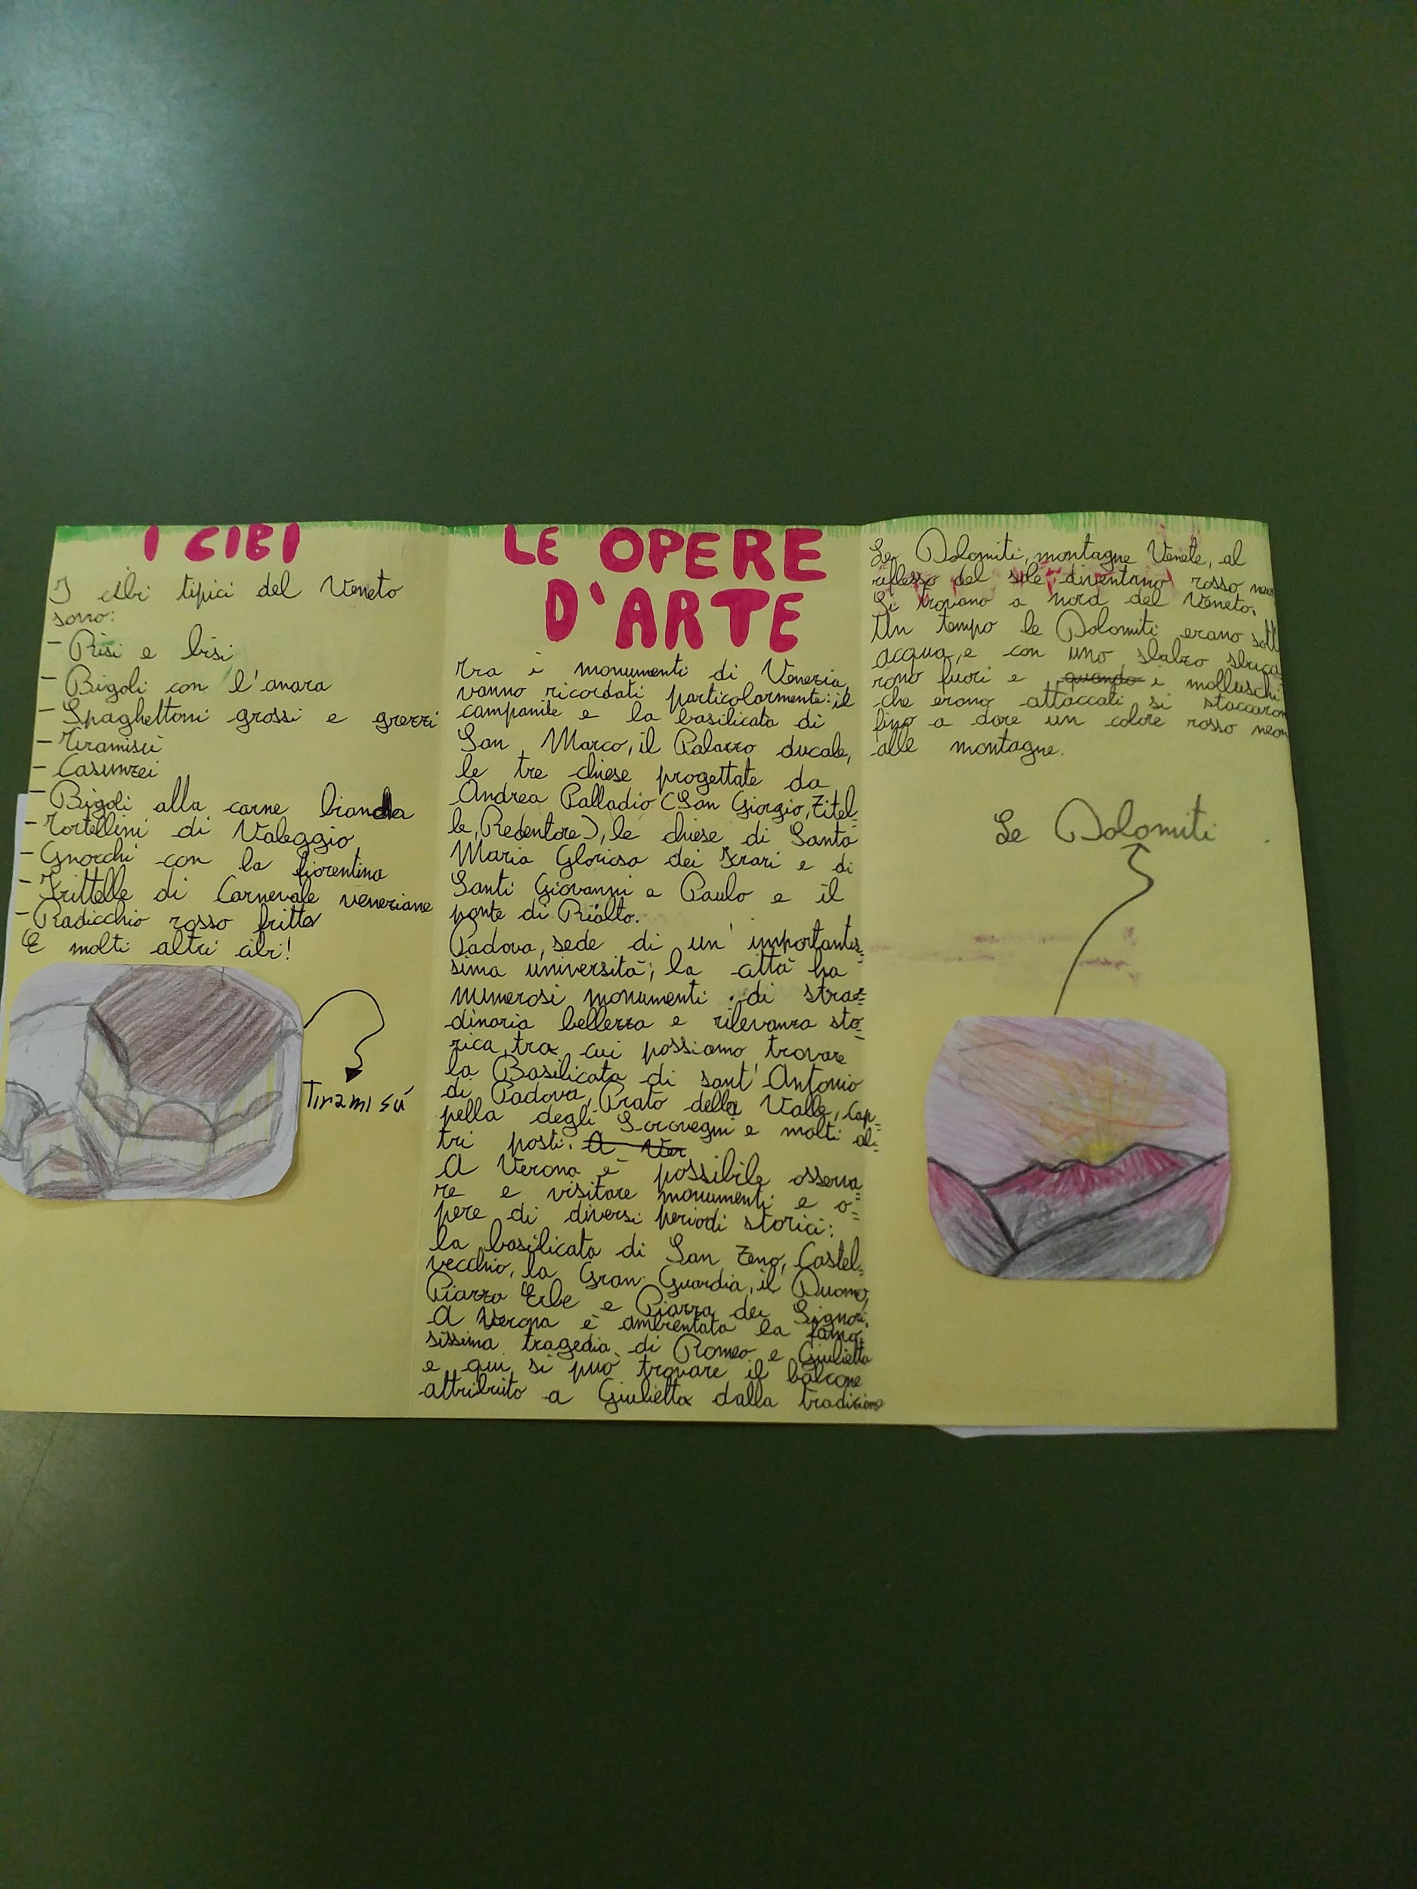
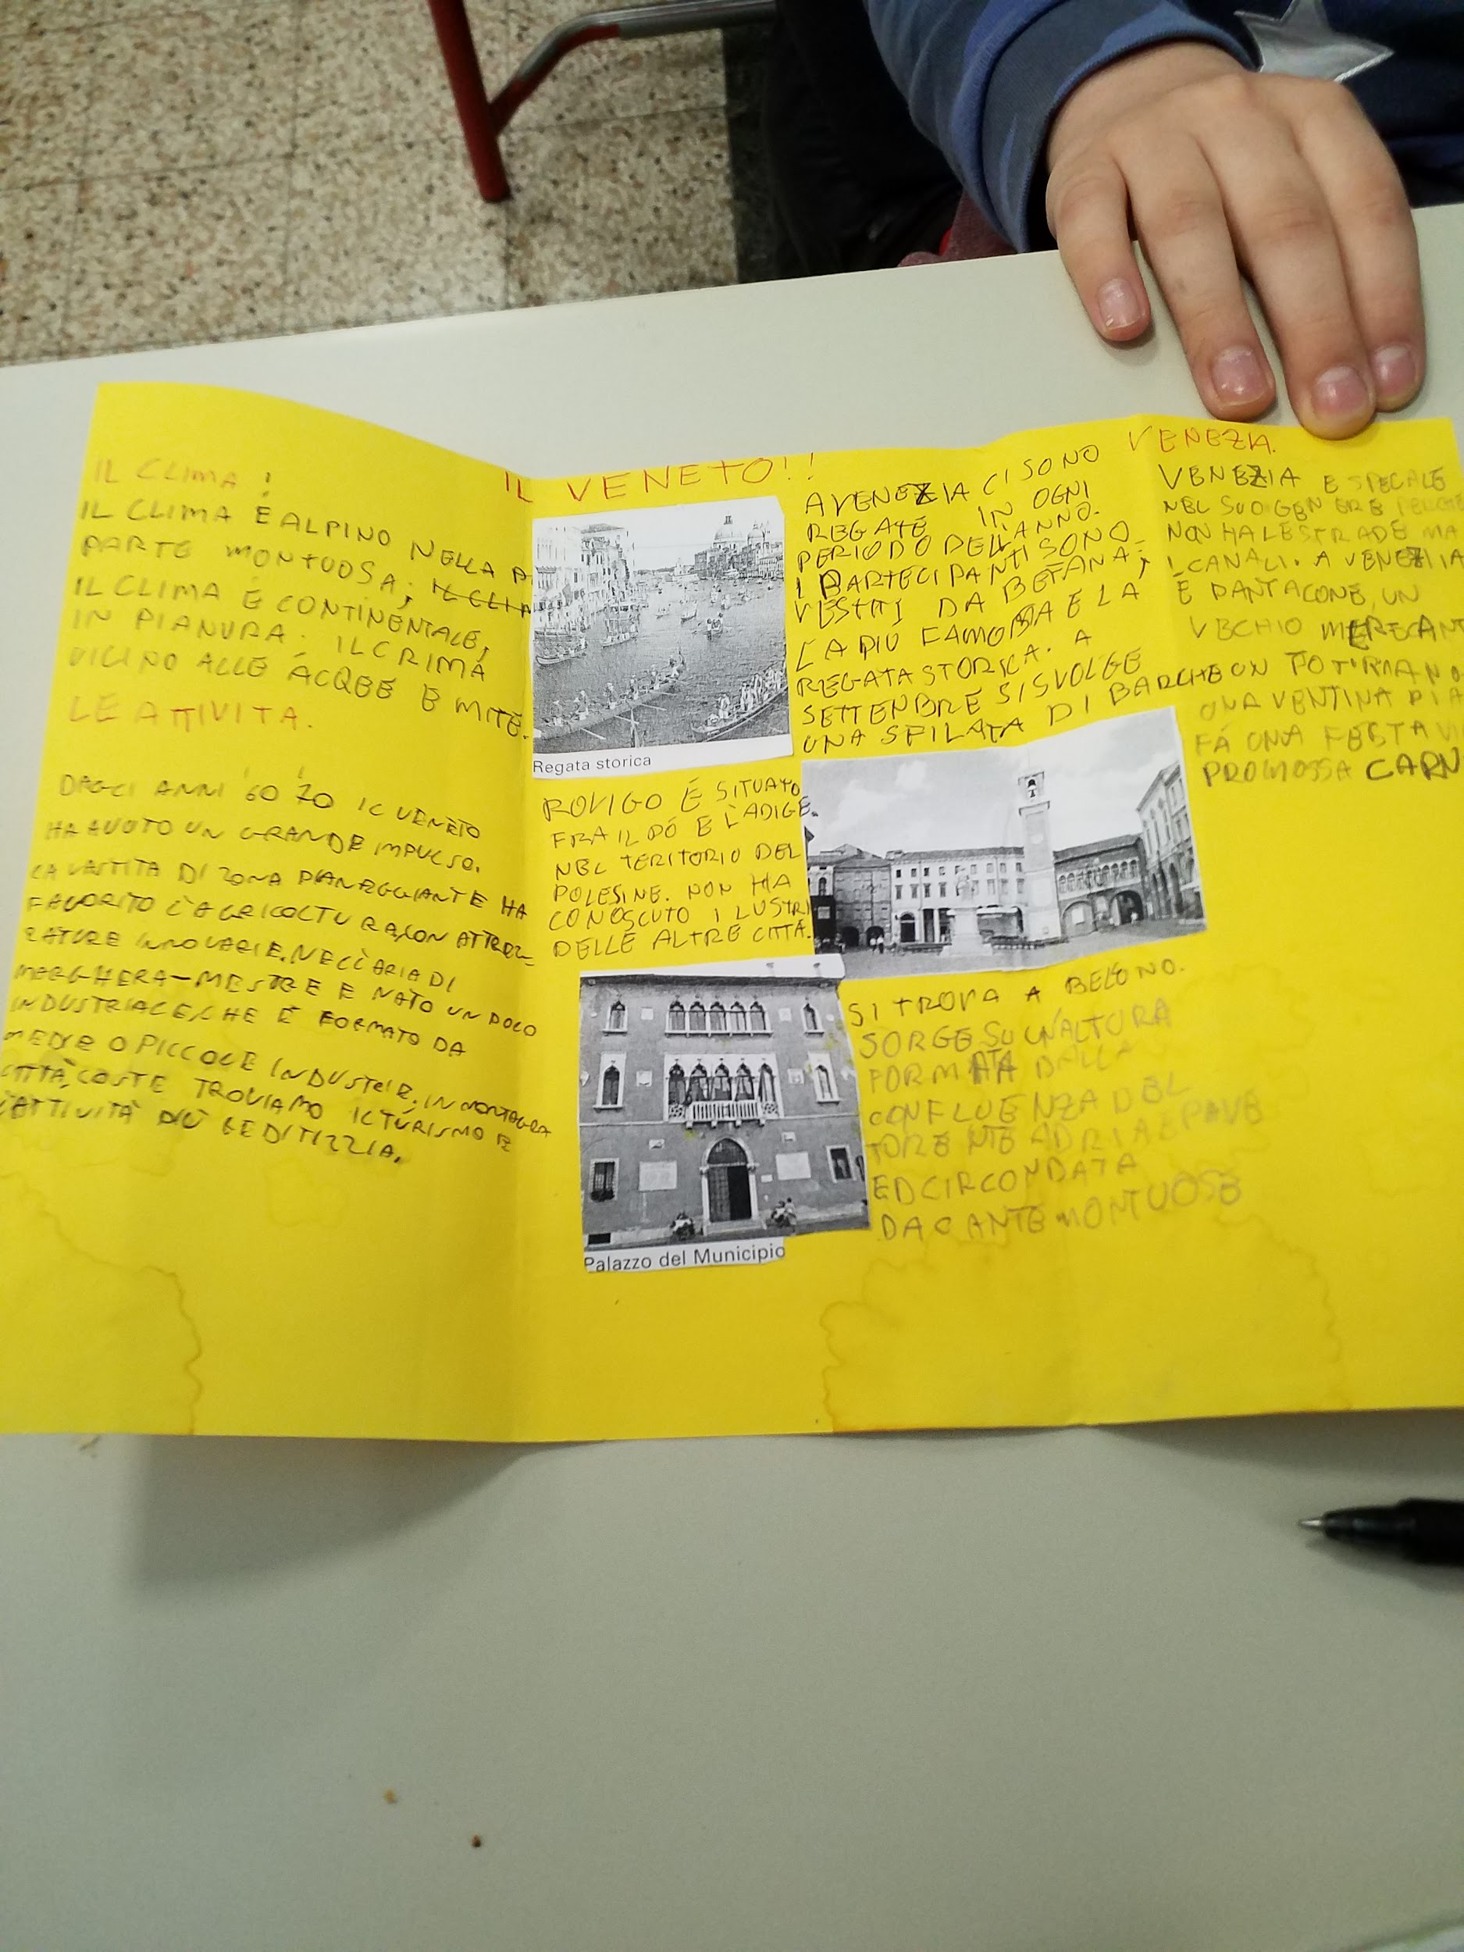
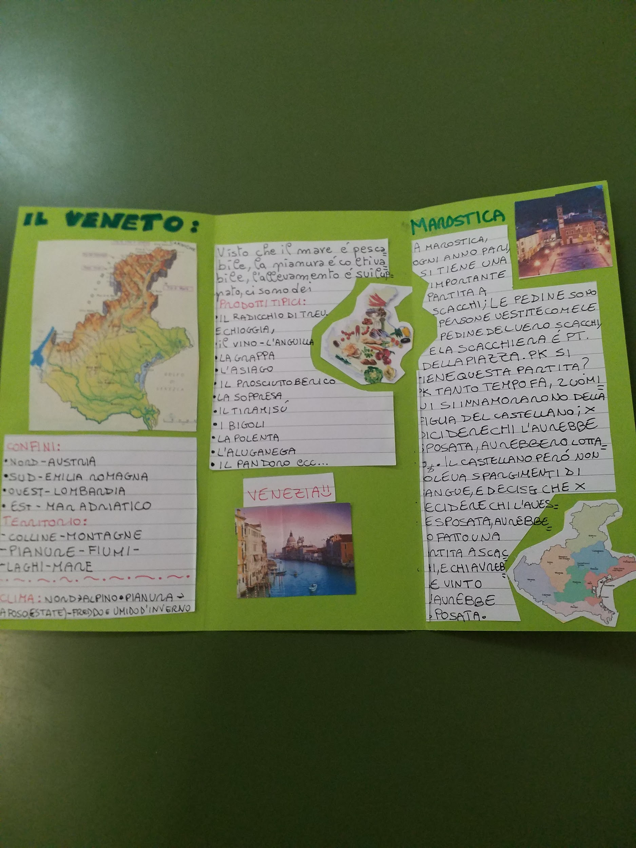
…le nostre “brochure”...

Slide 26
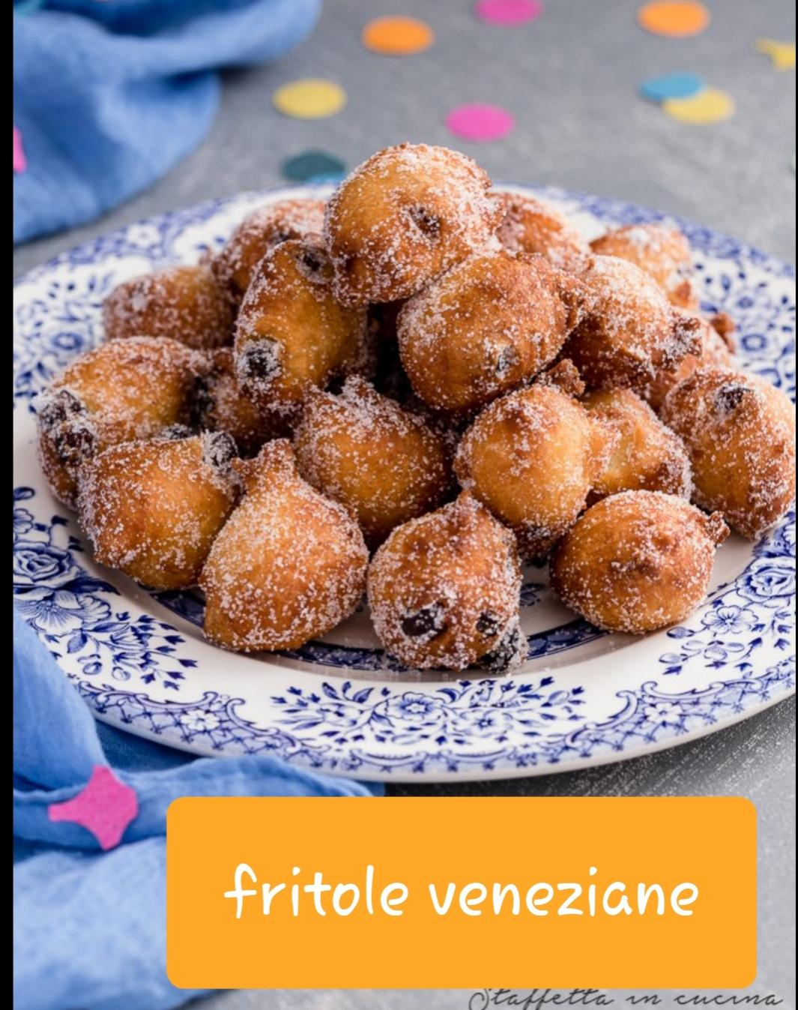
Prelibatezze del territorio
Le immagini inserite sono state scaricate da Internet.

